Slide 1
混合式APP开发答辩
答辩人：陈记川、钟展翔、张哲、陈磊

Slide 2
目 录 CONTENTS
一、程序要实现的功能
二、功能的实现过程及相关代码
三、原型页面展示

Slide 3
PART TWO
程序要实现的功能

Slide 4
Part 1
要实现的功能
(1)商品的展示
(2)商品加入购物车
(3)商品的结算(因为无法申请到支付模块，所以只能完成到商品的结算，无法支付)
(4)商品根据商品类型展示出来
(5)商品列表的城市选择
(6)商品展示页轮播图
(7)商品详情页轮播图
(8)商品展示的上拉刷新、下拉还原
(9)个人中心
(10)登录及注册
(11)消息页面的打开展示
(12)客服页面的打开展示
(13)个人中心的订单、账户、优惠卷、收货地址页面的展示
(14)收货地址页面的地址的添加及删除
(15)个人中心的头像的设置
(16)app的设置、关于及缓存

Slide 5
PART THREE
功能的实现过程及相关代码
代码展示
代码分析

Slide 6
Part 2
2.1商品的展示
1.通过Ajax请求云数据库，拿到商品数据，然后放到template模板上展示出来，具体实现代码：
function fnGetWareList(loadMore_)
//判断第几次打开
if (loadMore_) {
skip += LIMIT;
} else {
skip = 0;
}
// 根据城市和商品分类获得相应的商品列表
var params = {
fields: {},
where: {
// supportAreaId: currentCity.id,
wareTypeId: wareTypeList[api.pageParam.wareTypeIndex].id
},
skip: skip,
limit: LIMIT
}
params = $api.jsonToStr(params);
//计算加密后的appKey
var now = Date.now();
var appKey = SHA1(api.appId + "UZ" + "66DBD6E6-E309-5421-B020-
A24C69A98BDB" + "UZ" + now) + "." + now;
api.ajax({
url: 'http://d.apicloud.com/mcm/api/ware?filter=' + params,
method: 'get',
headers: {
"X-APICloud-AppId": api.appId,
"X-APICloud-AppKey": appKey
}
}, function(ret, err) {
if (ret) {
// 恢复下拉刷新的状态
api.refreshHeaderLoadDone();
// 在界面中更新商品列表显示
fnUpdateWareList(ret, loadMore_);
} else {
api.toast({
msg: '加载数据失败',
duration: 2000,
location: 'bottom'
});
}
// 隐藏加载状态对话框
api.hideProgress();
});
}

Slide 7
Part 2
2.2 商品加入购物车
2.从购物车删除按钮的监听函数
function fnMinus(wareId_) {
event.stopPropagation();
var count = $api.byId('count_' + wareId_);
var panel = $api.byId('panel_' + wareId_);
var countNumber = parseInt(count.innerHTML);
countNumber -= 1;
count.innerHTML = countNumber;
panel.style.display = (countNumber > 0) ? 'block' : 'none';
api.sendEvent({
name: 'updateShoppingCart',
extra: {
wareId: wareId_,
wareCount: countNumber
}
});
}
(2)商品加入购物车
1.通过监听商品的点击事件来判断商品是否加入了购物车，具体代码实现:
// 添加到购物车按钮的监听函数
function fnAdd(wareId_) {
// 阻止事件继续向上冒泡
event.stopPropagation();
var count = $api.byId('count_' + wareId_);
var panel = $api.byId('panel_' + wareId_);
// 更新商品数量及显示状态
var countNumber = parseInt(count.innerHTML);
countNumber += 1;
count.innerHTML = countNumber;
panel.style.display = (countNumber > 0) ? 'block' : 'none';
// 发送购物车更新自定义事件，传递商品Id和商品数量
api.sendEvent({
name: 'updateShoppingCart',
extra: {
wareId: wareId_,
wareCount: countNumber
}
});
}

Slide 8
Part 2
2.3 显示商品在购物车中的数量
function fnShowWareCountInShoppingCart(data_) {
// 遍历商品列表
for (var i = 0; i < data_.length; i++) {
var result = $db.select(data_[i].id);
if (result && result.data.length > 0) {
// 获得商品在购物车中的数量，更新数量和状态
var wareCount = result.data[0].wareCount;
var count = $api.byId('count_' + data_[i].id);
var panel = $api.byId('panel_' + data_[i].id);
count.innerHTML = wareCount;
panel.style.display = (wareCount > 0) ? 'block' : 'none';
}
}
}
商品的结算(因为无法申请到支付模块，所以只能完成到商品的结算，无法支付)
1.打开购物车函数
api.openFrame({
name: 'shoppingcart_frame',
url: './shoppingcart_frame.html',
rect: {
marginTop: headerH,
marginBottom: footerH,
w: 'auto'
},
pageParam: {
wareId: api.pageParam.wareId
},
bounces: true
});
};

Slide 9
PART FOUR
原型页面展示

Slide 10
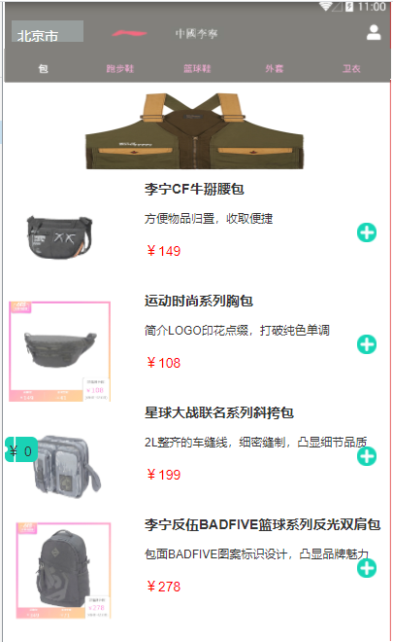
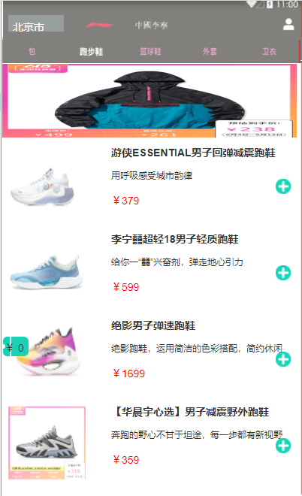
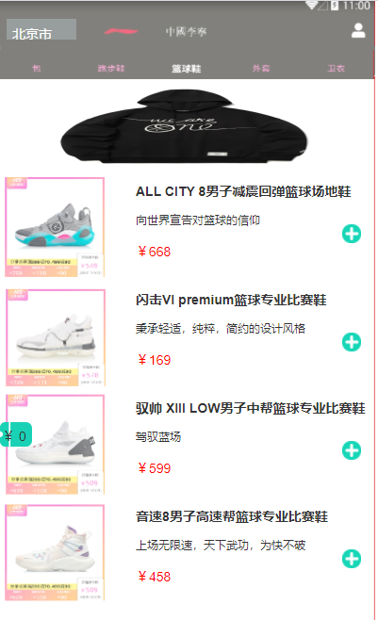
Part 3
3.1 页面展示

Slide 11
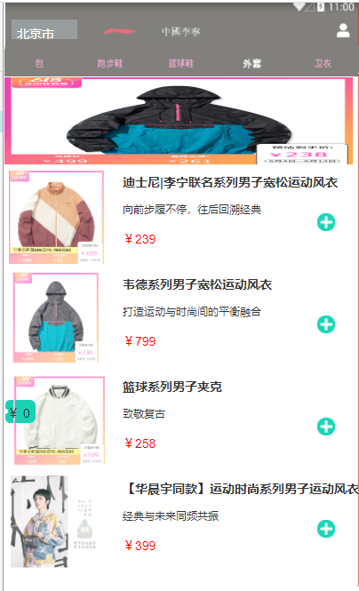
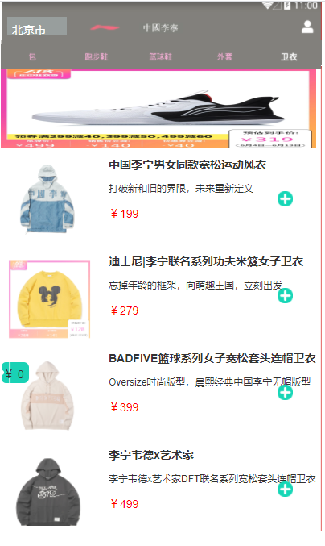
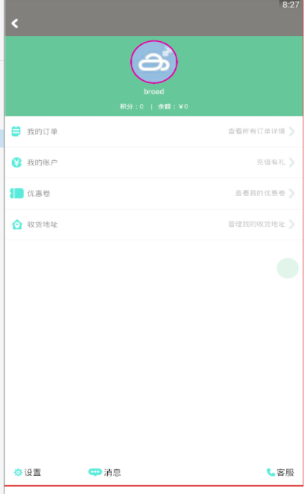
Part 3
3.1 页面展示

Slide 12
谢谢聆听 敬请指正
答辩人：陈记川、钟展翔、张哲、陈磊
Notes:
张默然作

